Slide 1
部門技術評估
Codex Credential 共享工具
架構 · 下一步 · 風險與成本
報告日期：2026-09-04

Slide 2
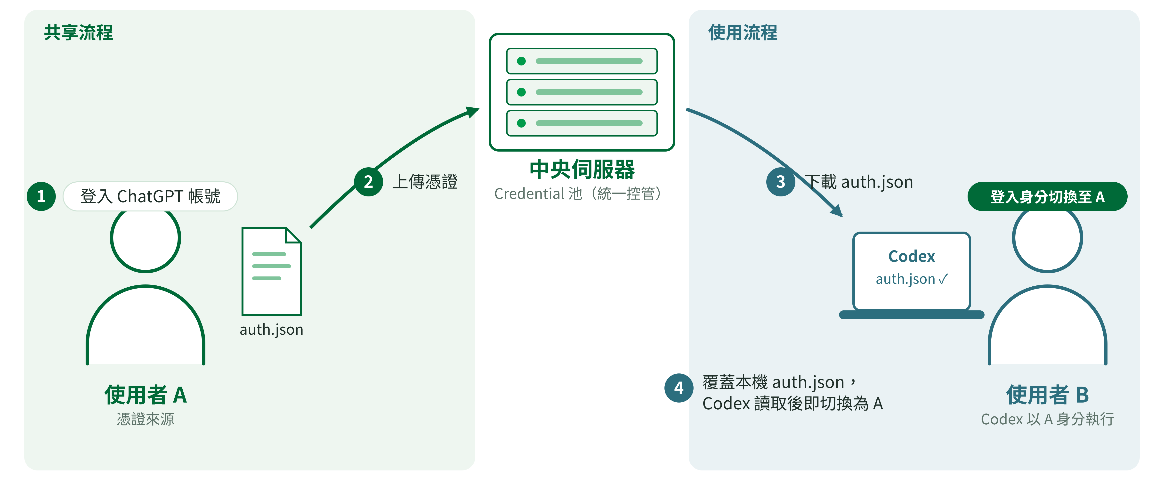
整體架構
憑證即 auth.json（含存取／更新 Token），集中於伺服器控管。

Slide 3





下一步：易用性與管理辦法
本次投入範圍：易用性 ＋ 控管
一鍵切換身分
免手動覆蓋檔案，提升易用性
延伸建置
使用狀況檢視
主管可查看所有人使用狀況
現有核心
憑證池集中儲存
下載並覆蓋本機檔案
存取授權與審核
誰能下載誰的憑證
稽核紀錄
下載／使用可追溯

Slide 4
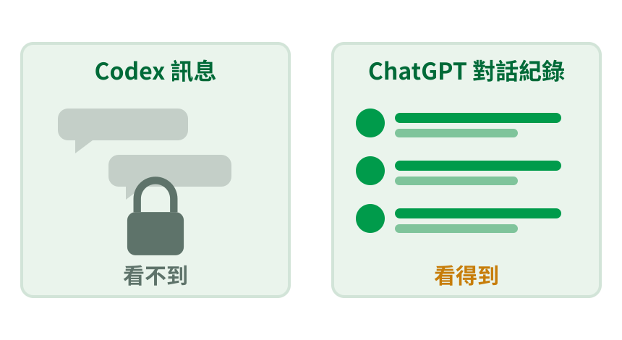
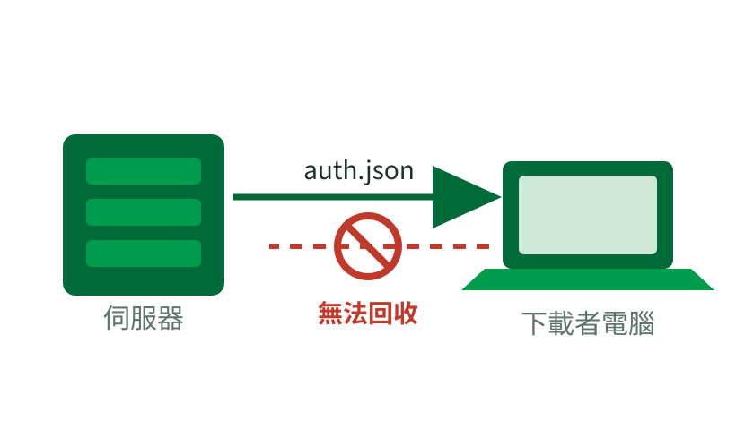
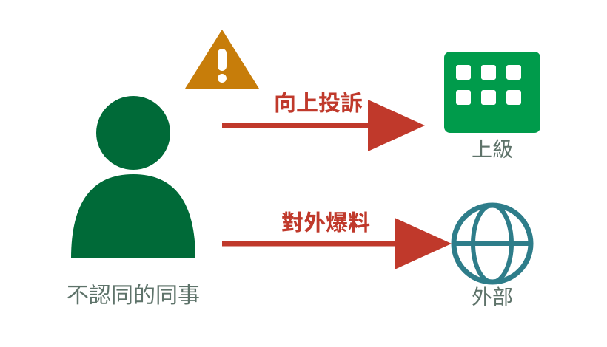
主要風險
資訊外洩風險
切換身分後看不到他人 Codex 訊息，但 ChatGPT 對話紀錄仍可見（Desktop 已整合 Codex），存在外洩風險。
憑證無法回收
auth.json 下載後即存於本機，無回收機制；離職或撤權後仍可繼續使用。
非正規作法：合規與聲譽
屬非官方做法；不認同的同事可能向上投訴或對外揭露，波及部門與公司。

Slide 5
風險對應：預計嘗試方案
方案：暫時目錄隔離
資訊外洩風險
Codex 改在獨立的暫時目錄執行，與個人的 ChatGPT Desktop App 完全分開，不會看到別人雲端上的 ChatGPT 對話內容。
方案：免安裝應用程式（Windows）
憑證無法回收
以免安裝應用程式開啟 Codex CLI／VS Code，授權時間結束後自動刪除憑證。
方案：自願共享
非正規作法：合規與聲譽
以專案為單位，成員間協調，將 Token 使用最大化。

Slide 6
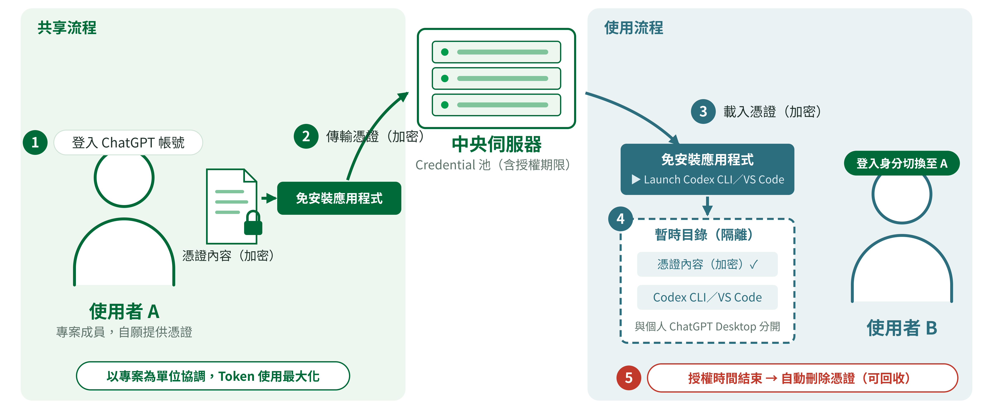
解決方案架構
憑證以加密內容經免安裝應用程式與後端同步，並於暫時目錄啟動 Codex CLI／VS Code；授權到期自動刪除。

Slide 7



平台化的成本
開發成本
登入頁、後端 Token 交換、伺服器與四個管理模組。
維護成本
官方 OAuth 一改即可能失效，需長期跟進與維運。
治理配套
辦法、審核、稽核與責任歸屬，需持續投入人力。

